Slide 1
动态规划方法的编程实验
吴永辉
ICPC Asia Programming Contest 1st Training Committee – Chair
yhwu@fudan.edu.cn

Slide 2

动态规划方法的编程实验
在现实中有一类活动，其过程可以分成若干个互相联系的阶段，在它的每一个阶段都需要作出决策，从而使整个过程达到最好的活动效果。在各个阶段决策依赖于当前状态，也引起状态的转移，而一个决策序列就是在变化的状态中产生出来的，故有“动态”的含义。我们称这种解决多阶段决策问题的方法为动态规划（Dynamic Programming，DP）方法，简称为DP方法，如图所示。

Slide 3
DP方法的指导思想是，在每一决策步上，列出各种可能的局部解，然后按某些条件，舍弃那些肯定不能得到最优解的局部解。每一步都经过这样的筛选后，就能大大减少工作量。DP依据的是所谓“最优化原理”，它可以陈述为：“一个最优的决策（判定）序列具有以下性质：不论初始状态和第一步的决策是什么，余下的决策必须相对于前一次决策所产生的新状态构成一个最优决策序列。”换言之，如果有一个决策序列，它包含有非局部最优的决策子序列时，该决策序列一定不是最优的。

Slide 4
线性DP的实验范例
初步体验线性DP问题
子集和问题
最长公共子序列问题

Slide 5
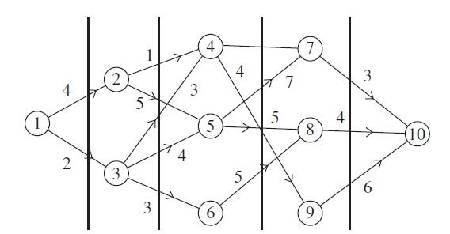
初步体验线性DP问题

Slide 6
阶段k和状态s_{k}：把问题分成n个有顺序且相互联系的阶段，1≤k≤n。例如，上图表示问题被划分成5个阶段。状态s_{k}为第k阶段的某个出发位置。通常一个阶段包含若干状态，状态相对阶段而言。
决策u_{k}和允许决策的集合D_{k}(s_{k})：从第k-1阶段的一个状态演变到第k阶段某状态的选择为决策u_{k}。通常可达至该状态的决策不止一个，这些状态组成了集合D_{k}(s_{k})。例如，在图6.1-1中到节点5有两个决策可选择：2→5和3→5，所以D₃(5)={2，3}。由始点至终点的一个决策序列简称策略，例如，在图6.1-1中，1→3→5→8→10即为一个策略。
状态转移方程和最优化概念：前一阶段的终点就是后一阶段的起点，前一阶段的决策选择导出了后一阶段的状态，这种关系描述了由第k阶段到第k+1阶段状态的演变规律，称为状态转移方程。最优化概念是指经过状态转移方程所确定的运算以后，使全过程的总效益达到最优。

Slide 7
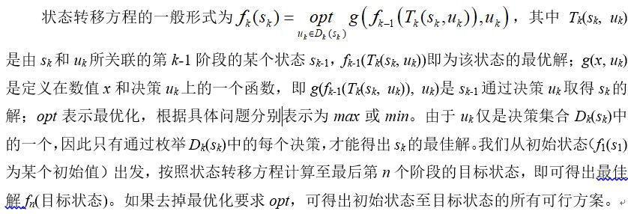

Slide 9
Brackets Sequence
试题来源：ACM Northeastern Europe 2001
在线测试：POJ 1141，ZOJ 1463，Ural 1183，UVA 2451

Slide 10
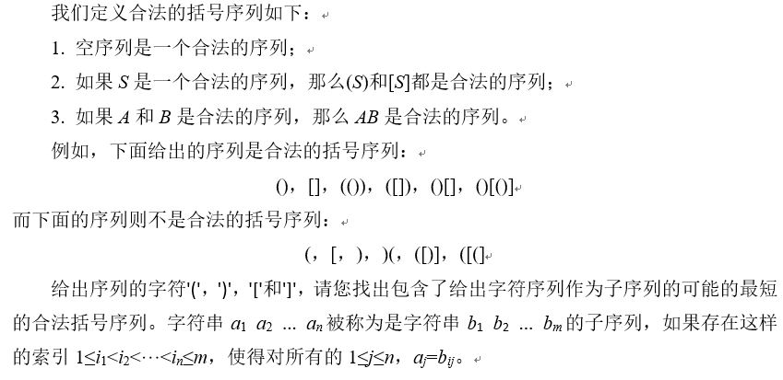

Slide 11
输入
输入包含在一行中给出的至多100个括号（字符'('，')'，'['和']'），其中没有其他的字符。
输出
输出一行，给出包含了给出序列作为子序列的具有最小可能长度的合法括号序列。

Slide 12
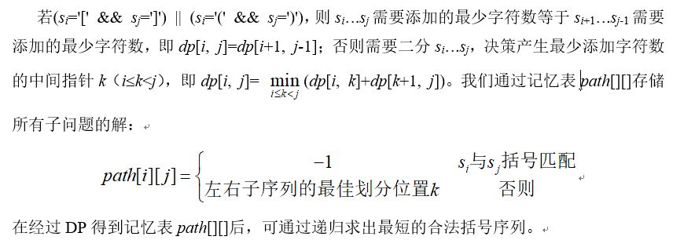
设阶段r为子序列的长度（1≤r≤n-1），状态i为当前子序列的首指针(0≤i≤n-r)。由当前子序列的首指针i和长度可以得出尾指针j=i+r。当前子序列s_{i}‥.s_{j}需要添加的最少字符数为dp[i, j]。显然，当子序列长度为1时，dp[i, i]=1（0≤i<strlen(s)）；当子序列长度大于1时，分析如下：

Slide 13
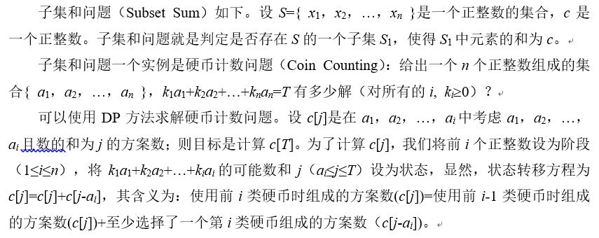
子集和问题

Slide 14
Dollars
试题来源：New Zealand Contest 1991
在线测试：UVA 147

Slide 15
新西兰的货币由100元，50元，20元，10元和5元的纸币和2元，1元，50分，20分，10分和5分的硬币组成。请编写一个程序，对于任何给出的货币数量，确定可以由多少种方式构成这个数量。更改排列顺序，并不会增加计数。20分由4种方式构成：1×20分，2×10分，10分+2×5分以及4×5分。

Slide 16
输入
输入由一个实数序列组成，每个实数一行，不超过300.00元。每个数字都是有效的，也就是5分的倍数。最后一行给出零（0.00）为结束。
输出
对于输入中的每个数量，输出一行，每行由钱的数量（小数部分两位，向右对齐，宽度为6）和构成数量的方式的数目组成，方式数也向右对齐，宽度为17。

Slide 17
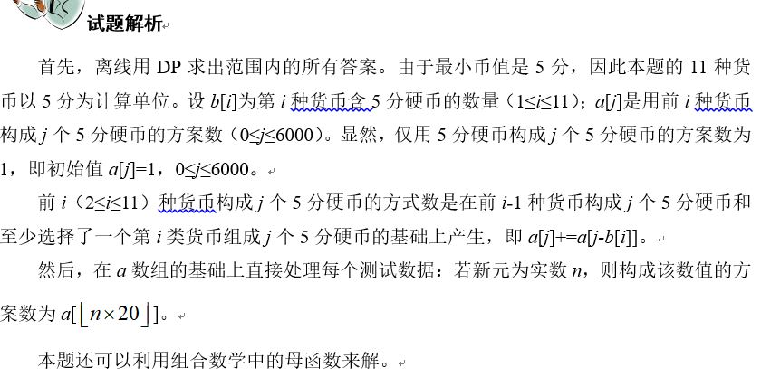

Slide 18
最长公共子序列问题
给出一个序列，将序列中的一些元素以在原来序列中的次序出现，但这些元素不一定要相邻，这样产生的序列称为原序列的子序列。例如，对于字符串abcdefg，"abc"、"abg"、"bdf"、"aeg" 都是子序列。而对于字符串“HIEROGLYPHOLOGY”和“MICHAELANGELO”，字符串“HELLO” 是公共子序列。
最长公共子序列（Longest Commom Subsequence，LCS）问题表述为：给出两个序列，找出两个序列的最长公共子序列。

Slide 19
采用DP方法求解最长公共子序列问题，关键是定义阶段、状态和决策。
给出两个序列x和y，其长度分别为m和n，x和y的最长公共子序列z计算如下：
设序列x=<x₁, x₂, .., x_{m}>，其第i个前缀为x_{i}’==<x₁, x₂, .., x_{i}>，i=0,1,..,m；序列y=<y₁, y₂, .., y_{n}>，其第i个前缀为y_{i}’==<y₁, y₂, .., y_{i}>，i=0,1,..,n；序列z=<z₁, z₂, .., z_{k}>是x和y的LCS。例如，如果x=<A,B,C,B,D,A,B>，则x₄’=<A,B,C,B>，且x₀’是空序列。

Slide 20
阶段和状态分别是x的前缀指针i和y的前缀指针j，这样可以保证x_{i-1}和y_{j-1}的LCS已经求出。决策是根据LCS的三个性质做最优选择。
性质1. 如果x_{m}=y_{n}，则z_{K}=x_{m}=y_{n}，且z_{k-1}’是x_{m-1}’和y_{n-1}’的LCS。
性质2. 如果x_{m}≠y_{n}，则z_{K}≠x_{m}，并且z是x_{m-1}’和y是x_{m-1}’和y的LCS。
性质3. 如果x_{m}≠y_{n}，则z_{K}≠y_{n}，并且z是x和y_{n-1}’的LCS。

Slide 21
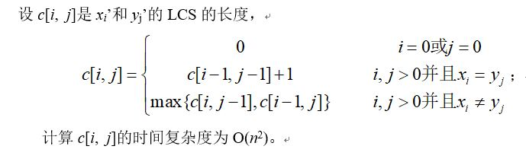

Slide 22
Longest Match
试题来源：TCL Programming Contest 2001
在线测试：UVA 10100

Slide 23
一家新开张的侦探社正在努力用他们有限的智慧来设计在他们的侦探之间进行秘密信息传递的技术。因为他们在这个专业领域是新手，所以他们很清楚他们的信息会被其他团队截获和修改。他们要通过检查被改变的信息部分来猜测其他部分的内涵。首先，他们要获取最长的匹配长度。请您来帮助他们。

Slide 24
输入
输入包含若干测试用例。每个测试用例包含两行连续的字符串。空行和可打印的非字母的标点符号字符也可以出现。一行字符串不超过1000个字符，每个单词的长度小于20个字符。
输出
对于输入的每个测试用例，输出一行，先向右对齐按两位宽度输出测试用例编号，然后如样例输出所示输出最长匹配。如果在输入中有空行，则输出'Blank!'。要把可打印的非字母的标点符号字符作为空格。

Slide 25
试题解析
我们将字串中连续的字母认作一个单词，依次计算出两个字符串中的单词，其中第1个字符串的单词序列为T1.word[1]‥T1.word[n]，第2个字符串的单词序列为T2.word[1]‥T2.word[m]。
接下来，将每个单词缩成一个“字符”，使用LCS算法计算出两串的最长公共子序列，该序列的长度即为最长匹配。

Slide 26
0-1背包问题
基本的0-1背包
完全背包
多重背包
混合背包
分组背包
有依赖的背包
二维背包

Slide 27
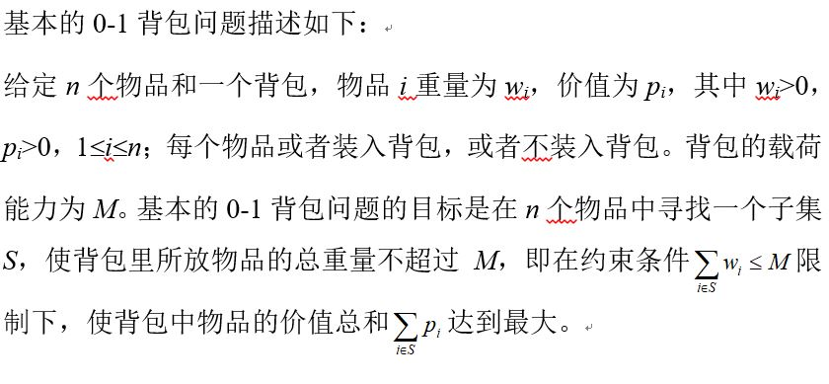
基本的0-1背包问题

Slide 28

用动态规划算法对基本的0-1背包问题进行分析：
设B(i, w)表示选择物品{1, 2, …, i }的一个子集且重量限制为w的最优解的值。则对于每个w≤M，B(0, w)=0；对于第i件物品，有放入背包（B(i, w)=B(i-1, w-w_{i})+p_{i}）和不放入背包（B(i, w)=B(i-1, w)）两种选择。所以，B(i, w)计算公式如下：

Slide 29
求解基本的0-1背包问题的算法
输入：n个物品组成的集合，物品i重量为w_{i}，价值为p_{i}；背包的载荷能力M；
输出：对于w=0, …, M，在总重量最多为w的条件下，使得n个物品集的子集的价值B[w]达到最大；
for (w=0; w≤M; w++) //初始化
B[w]=0;
for (i=1; i≤n; i++) //阶段：递推n个物品
for (w=M; w≥w_{i}; w--) //状态：枚举重量限制
if (B[w- w_{i}]+ p_{i}> B[w]) //决策：若第i件物品放入背包较优，则调整
B[w]= B[w- w_{i}] + p_{i};

Slide 30
Charm Bracelet
试题来源：USACO 2007 December Silver
在线测试：POJ 3624

Slide 31
Bessie去商场的珠宝店，看到一个迷人的手镯。她想用N (1 ≤ N ≤ 3,402)个小装饰品来装饰这个手镯。在Bessie给出的小装饰品列表中，每个小装饰品i都有一个重量W_{i} (1 ≤ W_{i} ≤ 400)，和一个期望因子D_{i} (1 ≤ D_{i} ≤ 100)，每个小装饰品最多只能在手镯上装饰一次。Bessie只能买小装饰品的总重量不超过M (1 ≤ M ≤ 12,880)的手镯。
本题给出小装饰品的总重量限制作为约束条件，并给出了小装饰品重量和期望因子的列表，请您计算小装饰品的期望因子可能的最大总和。

Slide 32
输入
第1行：两个用空格分隔的整数：N和M。
第2行到第N+1行：第i+1行用两个空格分隔的整数W_{i}和D_{i}描述小装饰品i。

Slide 33
输出
输出一行，给出一个整数，它是在总重量约束下所能达到的期望因子值的最大和。

Slide 34
试题解析
给出N个小装饰品，每个小装饰品i都有一个重量W_{i} 和一个期望因子D_{i}，每个小装饰品只有加到手镯上和不加到手镯上两种选择，以及小装饰品的总重量限制M，求手镯能够承载的小装饰品的期望因子值的最大和。所以本题是基本的0-1背包问题。
本题采用基本的0-1背包问题的算法求解。

Slide 35
完全背包
完全背包问题描述如下：
给出n种物品和一个载荷能力为M的背包，每种物品都有无限件，物品i重量为w_{i}，价值为p_{i}，其中w_{i}>0，p_{i}>0，1≤i≤n；求将哪些物品装入背包，可使得使背包里所放物品的总重量不超过M，且背包中物品的价值总和达到最大。

Slide 36
完全背包问题和基本的0-1背包问题非常类似，区别就是在完全背包问题中，每种物品有无限件。
从每种物品的角度考虑，求解完全背包问题的策略由对某种物品取或者不取变成了取0件、取1件、取2件，……等很多种。按基本的01背包问题求解算法的思路，设f[i][v]表示前i种物品恰放入一个载荷能力为v的背包的最大价值。则状态转移方程为f[i][v]=max{ f[i-1][v-k*w[i]]+k*p[i] | 0≤k*w[i]≤v }。

Slide 37
求解完全背包问题的算法
for (i=1; i≤n; i++) //阶段：枚举每个物品
for (v=0; v≤M; v++) //状态：枚举背包载荷能力
for (k=1; k≤v div w[i]; k++) //决策
f[i][v]=max{ f[i-1][v], f[i-1][v-k*w[i]]+k*p[i] }

Slide 38
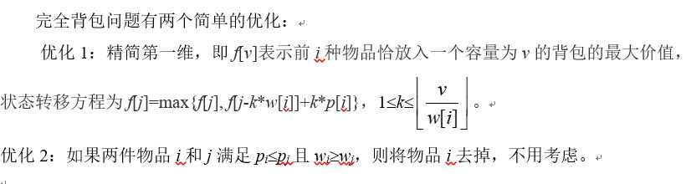

Slide 39
Dollar Dayz
试题来源：USACO 2006 January Silver
在线测试：POJ 3181

Slide 40
农夫John去了在Cow Store的Dollar Days，发现有无限数量的工具在出售。在他第一次去的时候，这些工具以1美元、2美元和3美元的价格出售。农夫John正好有5美元，他可以买每件1美元的工具5个；或者买每件3美元的工具1个，然后买每件2美元的工具1个；等等；如果农夫John把所有的钱花在买工具上，那么就一共有5种不同的组合方式，如下所示：
1 @ US$3 + 1 @ US$2
1 @ US$3 + 2 @ US$1
1 @ US$2 + 3 @ US$1
2 @ US$2 + 1 @ US$1
5 @ US$1

Slide 41
请您编写一个程序，计算农夫John在Cow Store花费N美元（1≤N≤1000）可以购买工具的方式数，工具的价格成本从1美元到K美元（1≤K≤100）。

Slide 42
输入
输入一行，给出两个用空格分隔的整数：N和K。
输出
输出一行，给出农夫John花费他的钱的方式数。

Slide 43
试题解析
给出两个整数N和K。从多重集{∞•1, ∞•2, ……, ∞•K}中找出一个多重子集，元素的和为N，一共有多少组合方法？
设dp[i][j]表示农夫John花费j美元购买前i种工具（价格分别为1, 2, ……, i美元）的方式数，对于第i种工具，决策是不买或者至少买一个；不买的话，方式数是dp[i-1][j]；至少买一个的话，方式数是dp[i][j-i]；所以dp[i][j]= dp[i-1][j]+ dp[i][j-i]。

Slide 44
由于本题的数据范围较大，而long long可以存储19位，因此，将超过19位的部分称为高位部分（如果存在），19位以内的部分称为低位部分。设两个long long类型的变量dp1[ ]和dp2[ ]，其中dp1[ ]存储高位部分，dp2[ ]存储低位部分。这样，就可以按照题目要求的数据规模存储和输出方式数了。

Slide 45
Piggy-Bank
试题来源：ACM Central Europe 1999
在线测试：POJ 1384，ZOJ 2014，HDOJ 1114

Slide 46
ACM在做任何事情之前，必须编制预算以获得必要的财政经费支持，而财政经费的来源则来自“不可逆转的束缚货币”（Irreversibly Bound Money，IBM）。这一做法的思想很简单。某个ACM成员只要有一点零钱，他就要把所有的硬币都扔进一个储蓄罐。如您所知，这个过程是不可逆的，如果不打破储蓄罐的话，硬币就不能被取出。在足够长的时间之后，储蓄罐里就会有足够的钱来支持所有需要进行的工作。

Slide 47
但是储蓄罐有一个大问题，就是不能确定里面有多少钱。这就有可能在我们把储蓄罐打碎之后，结果却发现钱不够。我们希望能够避免这种情况，唯一可能的方法就是称一下储蓄罐的重量，然后试着猜测里面有多少硬币。本题设定，我们能够精确地确定储蓄罐的重量，并且我们知道每一种硬币的重量。本题需要确定在储蓄罐里可以保证有的最低总金额。请您找出最坏的情况，确定储蓄罐内的最小的现金量。我们需要您的帮助，不要过早地打碎储蓄罐。

Slide 48
输入
输入给出T个测试用例。在输入的第一行给出测试用例的数目T。每个测试用例的第一行给出两个整数E和F，表示空的储蓄罐和装满硬币的储蓄罐的重量，这两个重量均以克为单位。储蓄罐的重量不会超过10公斤，也就是说，1≤E≤F≤10000。在测试用例的第二行给出一个整数N（1≤N≤500），给出在给定的货币体系中硬币的种类数量。接下来的N行，每行给出两个整数P和W（1≤P≤50000, 1≤W≤10000）表示一种硬币，P是该种硬币的面值，W是该种硬币的重量，单位是克。

Slide 49
输出
对于每个测试用例，输出一行。该行输出“The minimum amount of money in the piggy-bank is X.”，其中X是给定硬币总重量，储蓄罐内可以达到的最小金额。如果对于给出的硬币重量，无法计算出储蓄罐内的最小金额，则输出一行“This is impossible.”。

Slide 50
试题解析
本题给出硬币的种类数量n，每种硬币的面值val[i]和重量cost[i]，以及硬币总重量m（装满硬币的储蓄罐的重量-空的储蓄罐的重量），求解储蓄罐内可以达到的最小金额。由于每一种硬币可以有无限个，所以本题是完全背包问题。

Slide 51
设dp[i][j]表示只用前i种硬币, 且当总重量达到j克时的最小金额，则dp[i][j]=min{ dp[i-1][j], dp[i][j-cost[i]]+val[i]}，前者表示第i种硬币一个都不选，后者表示至少选1个第i种硬币。
因为本题的目标是求解储蓄罐内可以达到的最小金额，所以初始化时所有dp都为INF(无穷大)，且dp[0]=0。（如果要求解储蓄罐内可以达到的最大金额，那么应该初始化为-1）。本题的解为dp[n][m]，如果dp[n][m]为INF，则说明m克是一个不可达的状态。
本题dp数组一维，下标为硬币重量。

Slide 52
多重背包
多重背包问题描述如下：给定n种物品和一个载荷能力为M的背包，物品i重量为w_{i}，数量为num_{i}，价值为p_{i}，其中w_{i}>0，p_{i}>0，num_{i}>0，1≤i≤n；求解将哪些物品装入背包，可使得使背包里所放物品的总重量不超过M，且背包中物品的价值总和达到最大。

Slide 53
相应于完全背包问题，多重背包问题的每个物品多了数目限制，因此初始化和递推公式都需要更改一下。设f[i][v]表示前i种物品放入一个载荷能力为v的背包的最大价值。初始化时，只考虑第一件物品，f[1][v] = min{p₁*num₁, p₁*v/w₁}。计算考虑前i件物品放入一个载荷能力为v的背包的最大价值f[i][v]时，递推公式考虑两种情况：要么第 i 件物品一件也不放，就是f[i-1][v], 要么第 i 件物品放k件，其中1≤k≤(v/w_{i})；对于这一共k+1种情况取其中的最大价值即为f[i][v]的值，即f[i][v]= max{ f[i-1][v], (f[i-1][v-k* w_{i}]+k*p_{i} }。

Slide 54
Space Elevator
试题来源：USACO 2005 March Gold
在线测试：POJ 2392

Slide 55
奶牛们要上太空了！它们计划建造一座太空电梯作为它们登上太空的轨道：电梯是一个巨大的、由块组成的塔，有K（1≤K≤400）种不同类型的块用于建造塔。类型i的块的高度为h_{i}（1≤h_{i}≤100），块的数量为c_{i}（1≤c_{i}≤10）。由于宇宙射线可能造成的损害，在塔中，由类型i的块组成的部分不能超过最大高度a_{i}（1≤a_{i}≤40000）。
请您帮助奶牛们建造最高的太空电梯，根据规则，太空电梯是块堆叠起来的。

Slide 56
输入
第1行：给出整数K；
第2行到第K+1行：每行给出3个用空格分隔的整数：h_{i}，a_{i}和c_{i}，其中第i+1行描述类型i的块。
输出
输出1行，给出整数H，表示可以建造的塔的最大高度。

Slide 57
试题解析
有n种不同类型的块，第i类块的数量为c_{i}，每个块的高度h_{i}，允许这种类型的块达到的最高高度为a_{i}，求将这些块组合能达到的最高高度。
首先，给这些块按能达到的最高高度递增排序，这样就能使得塔的高度最大；排序后按多重背包算法计算每一个塔高的可行性。设dp[k]为建造高度k的塔的可行性，则dp[k]=dp[k]|dp[k-num[i].hi]，其中0≤i≤n-1，1≤j≤num[i].ci，k=num[i].ai‥num[i].hi。最后，按照可能塔高的递减顺序搜索dp[]，第一个dp[i]=1的塔高i即为塔的最大高度。

Slide 58
混合背包
有的物品只可以取一次或不取（基本的0-1背包），有的物品可以取无限次（完全背包），有的物品可以取的次数有一个上限（多重背包），就是混合背包问题。

Slide 59
一般情况下，先考虑0-1背包与完全背包的混合，因为0-1背包与完全背包的第一重循环都是递增枚举物品数1≤i≤n；而第二重循环枚举重量限制w时逆序：0-1背包是递减的，完全背包递增。

Slide 60
for (i=1; i≤n; i++) //按照递增顺序递推物品数
if 物品i属于基本的0-1背包
{ for (w=M; w≥w_{i}; w--) //按照递减顺序枚举重量限制
B(i, w)=max{B(i-1, w-w_{i})+p_{i}，B(i-1, w)}
}
else if 物品i属于完全背包
{ for (w=0; w≤M; w++) //按照递增顺序枚举背包载荷能力
for (k=1; k≤w div w_{i}; k++) //按照递增顺序枚举物品i的数量
B(i, w)=max{ B(i-1, w), B(i-1,w-k*w_{i})+k*p_{i} }
}
else //物品i属于多重背包
计算多重背包的状态转移方程B(i, w)；

Slide 61
在混合背包问题中，只要能够判别出当前物品属于这三类基本背包问题中的哪类，并使用该类背包算法按最优性要求决策当前物品放还是不放入背包，便可以迎刃而解。由此可见，只要基础扎实，领会01 背包、完全背包、多重背包这三种基本背包问题的思想，就可以化繁为简，分而治之，将综合性的背包问题拆分成若干基本的背包问题来解决。

Slide 62
Coins
试题来源：做男人不容易系列：是男人就过8题--LouTiancheng题
在线测试：POJ 1742

Slide 63
Silverland的人们使用硬币，硬币的面值为A₁, A₂, A₃, ……, A_{n}“Silverland元”。有一天，Tony打开他的钱箱，发现里面有一些硬币。他决定在附近的一家商店买一只非常漂亮的手表。他想要按照价格准确地支付（没有找零），他知道价格不会超过m，但他不知道手表的准确价格。
请您编写一个程序，输入n, m, A₁, A₂, A₃, ……, A_{n}以及C₁, C₂, C₃, ……, C_{n}，其中C₁, C₂, C₃, ……, C_{n}对应于Tony发现的面值为A₁, A₂, A₃, ……, A_{n}的硬币的数量；然后，计算Tony可以用这些硬币支付多少的价格（价格从1到m）。

Slide 64
输入
输入给出若干测试用例。每个测试用例的第一行给出两个整数n(1≤n≤100)和m(m≤100000)。第二行给出2n个整数，对应于A₁, A₂, A₃, ……, A_{n}和C₁, C₂, C₃, ……, C_{n} (1≤A_{i}≤100000, 1≤C_{i}≤1000)。最后一个测试用例后给出两个0，表示输入结束。

Slide 65
输出
对于每个测试用例，输出一行，给出答案。

Slide 66
试题解析
本题给出n种硬币，设第i种硬币的面值为A[i]，数量为C[i]，求这些硬币能够组成从1到m中的哪些数字？
对于第i种硬币，如果A[i]*C[i]≥m，则可以把第i种硬币的数量视为无穷，也就是说，作为一个完全背包来求解；否则，就作为一个多重背包来求解。

Slide 67
The Fewest Coins
试题来源：USACO 2006 December Gold
在线测试：POJ 3260

Slide 68
农夫John到城里去买一些农具。John是一个非常有效率的人，他总是以这样一种方式来买他的货物：最少数量的硬币易手，也就是他用来支付的硬币的数量加上他收到的找零的硬币数量要最小化。请您帮助他确定这个最小值是多少。
农夫John想购买T (1≤T≤10,000)美分的商品。货币体系有N (1 ≤ N ≤ 100)种不同的硬币，其面值为V₁, V₂, ..., V_{N} (1≤V_{i}≤120)。农夫John有面值为V₁的硬币 C₁枚，面值为 V₂的硬币C₂枚，…，面价为V_{N}的硬币C_{N} 枚(0≤C_{i}≤10,000)。店主则拥有所有的硬币无限枚，并且总是以最有效的方式进行找零（尽管农夫John必须确保以能够进行正确的找零方式付款）。

Slide 69
输入
第一行：两个用空格分隔的整数N和T；
第二行：N个用空格分隔的整数，分别为V₁, V₂, ..., V_{N}；
第三行：N个用空格分隔的整数，分别为 C₁, C₂, ..., C_{N}。

Slide 70
输出
输出1行，给出一个整数，在支付和找零中使用硬币的最小数。如果农夫John支付和接收准确的找零是不可能的，输出-1。

Slide 71
试题解析
农夫John有不同面值的硬币，每种面值的硬币若干枚。他用这些硬币买农具，而店主则有所有的硬币无限枚，可以找零。
所以，首先用完全背包预处理找零j的时候最少需要多少硬币，然后用多重背包处理付款j的时候最少需要多少银币，最后将两个加起来就行，求最小值。

Slide 72
二维背包
二维费用的背包问题是指：对于每件物品，具有两种不同的费用；即，选择一件物品必须同时付出这两种代价。问怎样选择物品可以得到最大的价值。

Slide 73
设这两种代价分别为代价1和代价2，两种代价可付出的最大值，即两种背包容量分别为V和U；第i件物品所需的两种代价分别为a[i]和b[i]，价值为w[i]。费用加了一维，所以状态也增加一维即可。设f[i][v][u]表示前i件物品付出两种代价分别为v和u时可获得的最大价值。状态转移方程为f [i][v][u]=max{f[i-1][v][u], f[i-1][v-a[i]][u-b[i]]+w[i]}。

Slide 74
如前述方法，也可以将三维数组精简为二维数组：当每件物品只可以取一次时变量v和u采用逆序的循环；当物品有如完全背包问题时采用顺序的循环。当物品有如多重背包问题时拆分物品。

Slide 75
Tug of War
试题来源：Waterloo local 2000.09.30
在线测试：POJ 2576

Slide 76
在当地办公室组织的野餐会上要进行一场拔河比赛。在拔河比赛中，野餐者被分为两个队，每个人必须在其中的一个队或另一个队；两个队的人数相差不得超过1人；每个队的成员的总的体重应尽可能地接近相等。

Slide 77
输入
输入的第一行给出参加野餐会的人数n。接下来给出n行。第一行给出第1人的体重；第二行给出第2人的体重；依此类推。每个体重都是1到450之间的整数。最多有100人参加野餐。

Slide 78
输出
输出一行，给出两个数字：一个队的成员的总的体重，另一个队的成员的总的体重。如果这两个数字不同，先给出比较小的数字。

Slide 79
试题解析
本题给出n个人体重分别为w[1], w[2], ..., w[n]，要求将这n个人分为两队，人数相差不得大于1，两队成员的体重总和最接近。
设f[n][i][j]表示考虑n个人时，第一队成员能否达到体重和为i，且人数为j的状态。则初始值f[0][0][0]=1，状态转移方程f[k][i][j]=f[k-1][i][j]，或者f[k-1][i-w[k]][j-1]，i≥w[k] && j≥1；其中1≤k≤n，0≤i≤k*450，0≤j≤k。

Slide 80
分组背包
分组背包问题描述如下：给定n个物品和一个载荷能力为M的背包，物品i重量为w_{i}，价值为p_{i}，其中w_{i}>0，p_{i}>0，1≤i≤n；这n个物品被划分为若干组，每组中的物品互相冲突，最多选一件放入背包。求将哪些物品装入背包，可以使这些物品的重量总和不超过M，且价值总和最大。

Slide 81
这个问题变成了每组物品有若干种策略：是选择本组的某一件，还是一件都不选。也就是说设f[k][v]表示前k组物品重量为v时的最大价值，则有f[k][v]=max{f[k-1][v], f[k-1][v-w[i]]+p[i]且物品i属于第k组}。

Slide 82
将代表组数的第一维省略，使之变成一维。分组背包的算法如下：
for 所有的组k
for (v=0; v<=M; v++ )
for 所有属于组k的物品i
f[v]=max{f[v], f[v- w[i]]+ p[i]};
上述算法的三层循环顺序保证了每一组内的物品最多只有一个会被添加到背包中。

Slide 83
Balance
试题来源：Romania OI 2002
在线测试：POJ 1837

Slide 84
Gigel有一种奇特的“天平”，他想保持其平衡。这一装置实际上不同于任何其他普通的天平。
这一“天平”的两个臂的重量可以忽略不计，每个臂的长度为15。一些钩子被挂在臂上，Gigel要从他收集的G个砝码（1≤G≤20）中挂一些砝码在钩子上，已知这些砝码的重量不同，在1到25之间。Gigel可以调整钩子上挂的砝码，但他要用上所有的砝码。
最后，Gigel利用他在全国信息学奥林匹克竞赛上获得的经验，设法平衡了这个“天平”。现在，他想知道有多少种方法可以使“天平”达到平衡。
给出钩子的位置和砝码的集合，请您编写一个程序来计算平衡“天平”的可能性的数目。
本题设定，对于每个测试用例，保证至少存在一个平衡方案。

Slide 85
输入
输入结构如下：
第一行给出数字C (2≤C≤20)和G (2≤G≤20)；
接下来的一行给出C个整数（这些数字是不同的，按升序排序），范围为-15..15，表示钩子所在的位置；每个数字表示相对于X轴上天平中心的位置（当没有挂砝码时，这一“天平”是平衡的，并且与X轴对齐；数字的绝对值表示钩子与“天平”中心之间的距离，数字正负号表示钩子所在的平衡臂：“-”表示左臂，“+”表示右臂）；
再接下来的一行给出G个不同的、按升序排列的自然数，范围为1..25，表示砝码的重量值。

Slide 86
输出
输出给出数字M，表示保持平衡的可能性数量。

Slide 87
试题解析
本题给出有一个“天平”，两个臂上有C个沟子在不同的位置，可以挂法码，有G个砝码要全部挂上去，问把全部砝码挂在钩子上并保持平衡，有多少种方法？
设dp[i][v]为前i个砝码挂到天平上的力矩和为v的方案数。所有的砝码都要挂在钩子上，一个砝码的所有位置为一组，所以用分组背包解题。由于力矩=力×力臂，所以dp[i][v+H[j]*G[i]]的组成是用第i个法码，第j个沟子去跟dp[i-1][v]组合，也就是说dp[i][v+H[j]*G[i]]=dp[i][v+H[j]*G[i]]+dp[i-1][v]。

Slide 88
Diablo III
试题来源：The 14th Zhejiang University Programming Contest
在线测试：ZOJ 3769

Slide 89
《暗黑破坏神3》（Diablo III）是一款动作角色扮演游戏。在几天前，《暗黑破坏神3》发布了《夺魂之镰》（Reaper of Souls (ROS)），疯狂的电子游戏迷Yuzhi得知这个消息时，欣喜若狂：“我太兴奋了！我太兴奋了！我想再杀一次暗黑破坏神！”
ROS引入了许多新的特性和变化。例如，游戏中的玩家有两个新属性：伤害和韧性。伤害属性表示玩家每秒可以造成暗黑破坏神的伤害量，而韧性属性则是玩家可以承受的遭到伤害总量。

Slide 90
为了打败暗黑破坏神，Yuzhi需要为自己选择最合适的装备。一个玩家可以从13个设备槽中最多带走13件装备：Head（头），Shoulder（肩），Neck（颈），Torso（躯干），Hand（手），Wrist（手腕），Waist（腰），Legs（腿），Feet（脚），Shield（盾牌），Weapon（武器）以及2 Fingers（2根手指），还有一种特殊的设备：Two-Handed（双手）。Two-Handed在设备槽中占据了Weapon槽和Shield槽。
每种装备在伤害属性和韧性属性上有着不同的值，比如一只手套，标志着“30-20”，就意味着如果一个玩家从设备槽的Hand槽中选择了它来装备，那么这个玩家在伤害属性值上增加30，在韧性属性值上增加20。而一个玩家的总的伤害量和韧性量是这个玩家的身体上所有装备的伤害量和韧性量之和。一个没有任何装备的玩家的伤害量和韧性量都为0。

Slide 91
Yuzhi收藏了N件装备。为了不输掉和暗黑破坏神的战斗，他的韧性量必须至少为M。此外，他还想要尽快地解决战斗，这也就意味着他获得装备的伤害量要尽可能地大。请您帮助于Yuzhi，确定他应该使用哪些装备。

Slide 92
输入
输入有若干测试用例。输入的第一行给出整数T，表示测试用例的数目。对于每个测试用例：
第一行给出2个整数N(1≤N≤300)和M(0≤M≤50000)。接下来的N行描述装备。第i行给出一个字符串S_{i}和两个整数D_{i}和T_{i} (1≤D_{i}, T_{i}≤50000)，其中S_{i}是在集合{"Head", "Shoulder", "Neck", "Torso", "Hand", "Wrist", "Waist", "Legs", "Feet", "Finger", "Shield", "Weapon", "Two-Handed"}中给出的装备类型，而D_{i}和T_{i}则是装备的伤害量和韧性量。

Slide 93
输出
对每个测试用例，输出Yuzhi能够获得的最大伤害量；如果他不能达到所要求的韧性量，则输出-1。

Slide 94
试题解析
本题给出13种装备，每种装备可能会有多件，而每件装备有两个属性：伤害属性和韧性属性。Yuzhi要从他收藏的N件装备中选取装备，要求是：
（1）在13种装备中，一般每种装备只取一件；但“Finger”可以取两件；如果Yuzhi装备了“Two-Handed”，那么他就不可以装备“Shield”和“Weapon”中的任意一种；反之，如果Yuzhi装备了“Shield”和“Weapon”中的任意一种，那么他也就不可以再装备“Two-Handed”；
（2）装备的目标是韧性值要大于等于M，而伤害值最高，并输出最高伤害值。如果韧性值达不到M，则输出-1。

Slide 95
本题采用分组背包算法求解。对于“Two-Handed” ，把它和“Weapon”与“Shield”当做一种商品，并且“Weapon”与“Shield” 的组合也放在一起。这样在挑选时就不会起冲突了。类似的，“Finger” 及其组合放在一起，当做一种商品，这样也不会有冲突。
设dp[i][j]是前i种装备韧性值为j时的最大伤害值，则是否可以选取第i种装备是建立在前i-1种装备选取的基础上的，也就是dp[i][j]=max(dp[i][j], dp[i−1][j])，这样只需要遍历第i种装备的每一件即可，过程类似BFS。

Slide 96
有依赖的背包
有依赖的背包问题是基本的0-1背包的变形。与基本的0-1背包不同的是，物品之间存在某种“依赖”的关系。也就是说，如果物品i依赖于物品j，则表示如果要选物品i，则必须先选物品j。

Slide 97
我们将不依赖于别的物品的物品称为“主件”，依赖于某主件的物品称为“附件”，则所有的物品由若干主件和依赖于每个主件的一个附件集合组成。
首先对主件i的“附件集合”先进行一次0-1背包，得到费用依次为0..V-c[i]所有这些值时相应的最大价值f'[0.. V-c[i]]。那么这个主件及它的附件集合相当于V-c[i]+1个物品的物品组，其中费用为c[i]+k的物品的价值为f'[k]+w[i]。也就是说，原来指数级的策略中有很多策略都是冗余的，通过一次0-1背包后，将主件i转化为 V-c[i]+1个物品的物品组，然后再在所有的物品组中计算最优解。

Slide 98
Consumer
试题来源：2010 ACM-ICPC Multi-University Training Contest（2）——Host by BUPT
在线测试：HDOJ 3449

Slide 99
FJ要去买东西，而在买东西之前，他需要一些箱子来装他要买的不同种类的东西。每个箱子都被指定装一些特定种类的东西（也就是说，如果他要买这些东西中的一种，他就必须事先购买箱子）。每种东西都有价值。现在FJ有w美元用于购物，他打算用这些钱买到具有最高价值的东西。

Slide 100
输入
输入的第一行给出两个整数，n（箱子的数目，1≤n≤50）和w（FJ手里有的美元的数量，1≤w≤100000）；然后给出n行，每行给出数字p_{i}（第i个箱子的价格，1≤p_{i}≤1000），m_{i}（第i个箱子可以携带的商品数量，1≤m_{i}≤10），以及m_{i}对数字，价格c_{j}（1≤c_{j}≤100）以及价值v_{j}（1≤v_{j}≤1000000）。

Slide 101
输出
对于每个测试用例，输出FJ可以买到的东西的最大价值。

Slide 102
本题是典型的有依赖的背包试题，每个箱子是“主件”，每个箱子所对应的物品是它的“附件”，有依赖的背包的过程就是把一组主件和附件的集合中附件进行0-1背包，然后把主件加到0-1后的组里，然后再在所有的集合中选择最优的dp的值。

Slide 103
设FJ有钱V，给出n个箱子可选择，每个箱子可以选择m个物品，要买物品前先必须买箱子，箱子花费q；物品价格为w[i]，价值value[i]。dp[i][j]表示前i个箱子花钱为j时的最大价值。
首先，当输入当前箱子的时候，要进行初始化工作，箱子的价格是q，如果花费不超过q，则价值dp[i][j]赋值为-INF。如果花费超过q，则在上一组的的基础上进行转移，但是要注意，买箱子是不能获得相应的价值。
当选择这个箱子里面的物品时，对这些物品进行0-1背包。然后修正，这个箱子及其物品选或则不选，取较大值。

